Slide 1
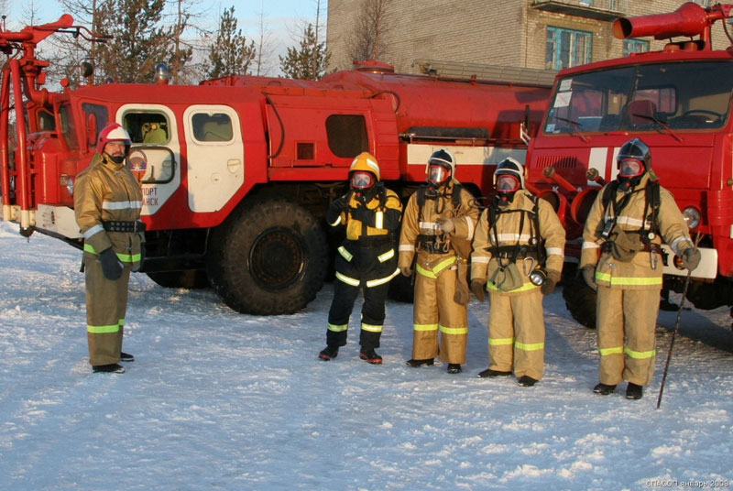
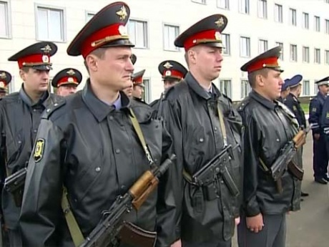
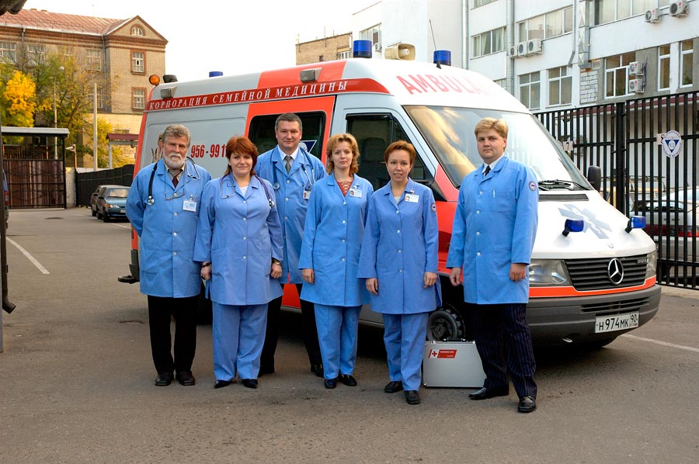
Проект по окружающему миру «Кто нас защищает»
Шипицова Софья
ученица 3-в класса
Лицей № 18
г. Орёл

Slide 2
Цель проекта
Узнать, какие службы работают
для спасения нашей жизни.

Slide 3
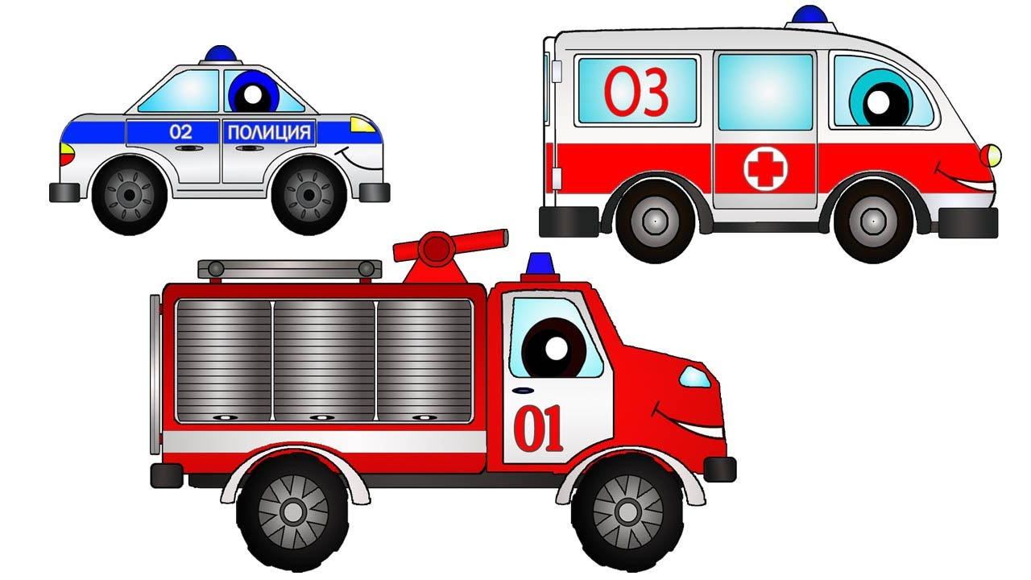
Службы защиты населения
Для того, чтобы обеспечить безопасность повседневной жизни, были созданы специальные службы защиты населения: полиция, скорая медицинская служба, пожарная охрана.

Slide 4
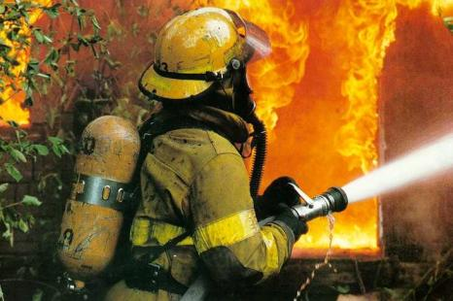
Пожарная охрана
Служба пожарной охраны создана для организации профилактики пожаров, их тушения и проведения возложенных на них аварийно-спасательных работ.
Основными задачами пожарной охраны являются:
во-первых, организация и осуществление профилактики пожаров;
во-вторых, спасение людей и имущества при пожарах;
в-третьих, организация и
осуществление тушения пожаров
и проведения аварийно-спасательных
работ.

Slide 5
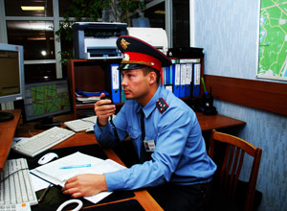
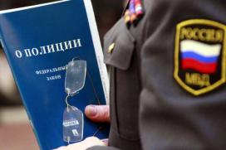
Полиция
Полиция предназначена для защиты жизни, здоровья, прав и свобод граждан, для противодействия преступности, охраны общественного порядка, собственности и для обеспечения общественной безопасности.

Slide 6
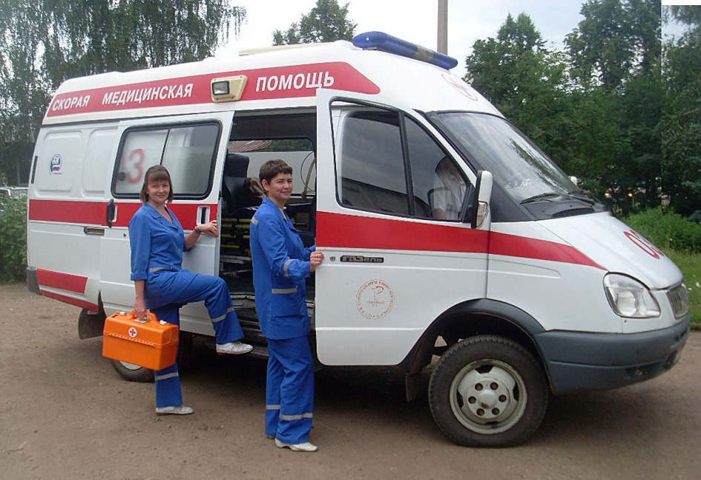
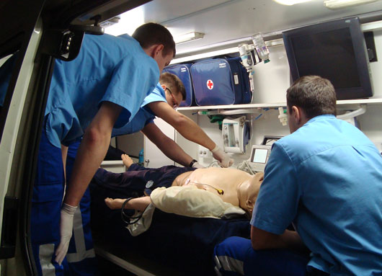
Скорая медицинская помощь
Служба скорой помощи является одним из важнейших звеньев в системе здравоохранения в нашей стране. Создана с целью медицинской помощи гражданам при заболеваниях, несчастных случаях, травмах, отравлениях и других состояниях, требующих срочного медицинского вмешательства.

Slide 7
Вывод
Цель проекта достигнута.
Я узнала, какие службы работают
для спасения жизни людей.

